Slide 1
ESCUELA NORMAL DE EDUCACIÓN PREESCOLAR
Licenciatura en Educación Preescolar
Ciclo escolar 2019- 2020
Integrantes: Adriana Rodríguez, Caro Ortega, Mayela Moncada, Leonor Leos, Daniela Velázquez, Danna Rangel, Jazmín de la Cruz.
Curso: Estrategias para la exploración del mundo natural
Maestra: Yixie Karelia Laguna Montañez
Grado y sección: 1 A
Unidad 1: Conocimiento didáctico de contenido
Trabajo: Memorama
Tema: Cómo ayudar al niño a aprender ciencias
Subtema: Consejos

Slide 2
Actividad
El juego del memorama consiste en que deben de buscar dos pares de imágenes que sean iguales, pero en nuestra actividad para hacerlo un poco mas complicado debían de relacionar alguna palabra con la imagen, solamente un par era de imagen-imagen, no solamente era eso, si no que además al equipo que encontrara primero algún par les hacíamos una pregunta relacionada con el tema, si lo respondían bien obtenían el punto. Así sucesivamente hasta terminar el juego.

Slide 3
Materiales
Imágenes y textos impresos
Contac para forrar las imágenes
Premios (dulces, calcomanías, pelotas, etc.)

Slide 4
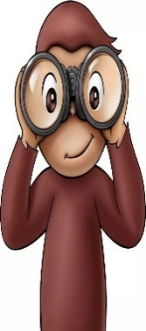
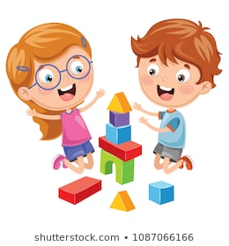
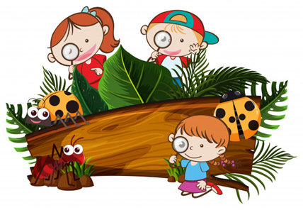
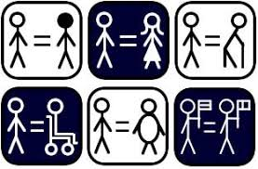
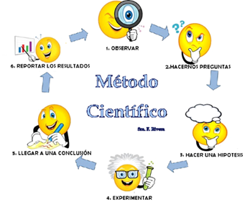
Asombro y curiosidad
Juegan
Jugar a la ciencia
Observa
ción
Concepto científicos
TIEMPO
Educadores = Facilitadores
AMBIENTE APROPIADO
EDUCADOR
NO PREFERENCIA
AYUDA A RESOLVER DUDAS

Slide 5
Preguntas
¿El principal papel del educador es el proveer un ambiente apropiado para la exploración de la naturaleza?
*Verdad*
¿Qué se les debe de dar a los niños para que entiendan preguntas y formulen respuestas?
*Tiempo*
¿La ciencia tiene preferencias nacionales, edad y sexo?
*Falso*
¿El método científico solo sirve para la ciencia?
*Falso*

Slide 6
Preguntas
¿Qué se debe aprovechar de los niños?
*Su curiosidad, iniciativa y asombro natural*
Los niños no pueden aprender conceptos científicos jugando
*Falso*
La observación de fenómenos es mas importante que la memorización
*Verdad*
¿Cómo deben ser los educadores?
*Facilitadores mas que explicadores*

Slide 7
Preguntas
¿Donde se puede aprender conceptos científicos?
*Fuera y dentro del salón de clases*
¿La exploración es mas importante que las respuestas correctas o indirectas?
*Verdad*

